Slide 1
제4강. 사회정의와 국가
제1절. 사회이론
사회는 인간들이 상호이익을 실현할 목적으로 형성된 조직체
- 종종 개인 또는 집단 상호간 이해의 일치와 충돌이 발생
일반적으로 사회이론은 서로 다른 사회체제 사이에서 우리에게 제공
- 자유주의 이론, 진보주의 이론, 집단주의 이론
선택할 기준을

Slide 2
1. 자유주의 이론 : Libertarians
자유주의자(libertarians)는 19세기 구자유주의의 계승자
사회를 구성원 개개인의 차원에서 분석
개인의 자유, 사유재산, 시장기구에 무게중심
조세의 부과, 재분배에 대한 정부의 역할을 엄격히 제한
자연권적 자유주의자 : Nozick
국가개입은 매우 제한된 상황을 제외하고는 도덕적으로 잘못된 행태
경험적 자유주의자 : Hayek, Friedman, Thatcher
고전적 자유주의의 전통을 현실 사회에 적합하게 재해석하여 적용
국가의 개입은 결국 국민의 복지 수준을 감소시키기 때문에 반대

Slide 3

2. 진보주의 이론 : Liberal Theories
진보주의 이론(liberal theories)은 새자유주의(New Liberalism)의 계 승자로서 공리주의와 Rawls의 철학적 이념을 배경
Beveridge, Keynes, Galbraith, Harold Macmillan, John Kennedy
새자유주의는 1906〜1914년에 이루어진 영국 자유당의 사회개혁을 주된 배경으로 하고 있다.
적극적 자유(positive freedom)는 경제적 자유(economic freedom) 뿐만 아니라 경제적 보장(economic security)의 수단도 포함해야 한 다(Hobson, 1909).
개인의 자유증진을 목표로 하는 국가는 사회개혁 등의 방법으로 적
극적인 역할을 수행해야 한다는 새자유주의적 사상 탄생(Freeden, 1978)

Slide 4
새자유주의의 주요 특징
개인적 관점에서 사회이론을 분석
사적 재산권은 진보적 사회이론의 본질적이 아니라 부수적 문제
▸사적 재산권은 정책목표를 달성하기 위한 수단
평등주의의 차원에서 적절한 수준의 분배정책을 지지
▸ 특정한 상황에 대한 분배정책은 국가의 정당한 역할로 간주

Slide 5
새자유주의(New Liberalism)는 신자유주의(Neoliberalism)와 전혀 다 르다.
- Neoliberalism is a contemporary political movement advocating
economic liberalizations, Neoliberalism supports
free trade and open markets. the privatization of nationalized
industries, deregulation, and enhancing the role of the private sector in modern society. It is commonly informed by neoclassical or Austrian economics. (Wikipedia)

Slide 6
3. 집단주의 이론 : Collectivist Theories
마르크스 이론
Marx의 철학에 사상적 뿌리
Harold Laski, Lytton Strachey, Ralph Miliband
산업사회가 생산수단의 소유관계에 기초하여 사회계층을 형성
국가의 주요 관심사는 개인의 필요에 따라 자원을 배분
사회민주주의자(Democratic socialists)
중도적 입장
Tawney, Crosland, Titmuss, Attlee, Wilson
평등주의적 목표를 어느 정도 공유하지만, 진보주의 사상에 중점

Slide 7
제2절 자유주의자의 견해
1. 자연권적 자유주의
Nozick(1974)의 보유의 정의(justice in holding)
- 모든 사람은 자신의 노동에 상응하는 대가를 분배받을 있다.
권리를 갖고
획득의 정의(justice in acquisition) ⟹ 소득활동을 통하여 보유가 이 루어져야 한다.
이전의 정의(justice in transfer) ⟹ 정당한 부의 상속을 통한 보유 는 허용되어야 한다.
교정의 원리(principle of rectification) ⟹ 정부는 부당한 방법으로 획득한 보유를 재분배의 재원으로 활용할 수 있다.

Slide 8
자연권적 자유주의는 국가를 야경국가로 규정
국가는 기본적인 공공재만을 제공하고, 분배적 역할 제한
조세를 국가가 시민의 화폐소득을 착취하는 도둑질로 간주
시민들은 조세부담에 상응하는 만큼 국가를 위해 일하는 노예
경험적 자유주의 : Hayek, Friedman
개인의 자유를 가장 중시
자유를 협의의 차원에서 압제, 강제, 속박이 없는 상태로 간주
정치적 자유, 표현의 자유, 경제활동의 자유를 포함
평등의 추구는 개인의 자유를 제한하거나 파괴할 수 있다.

Slide 9
시장은 사회 전체적으로 유익한 결과를 초래하는 가치 있는 기구
시장은 개인의 자유를 보호하고 경제적 편익을 창조하기 때문에 유 익하다
시장기구의 이점은 가격과 임금이 개인들의 행동을 유인할 수 있는 신호기능으로 작동하는 경우에만 나타난다
개인의 행위에 대한 경제적 보상은 그 자체로서 개인이 공동선 (common good)을 수행할 수 있도록 유인하는 기제로 작용
사회정의를 추구하는 것은 무익할 뿐만 아니라 실제로 유해하다
일반적으로 시장은 자연과 같은 하나의 비인격적인 힘으로서 승자와 패자를 결정짓는 경제적 게임과 유사하며, 그 결과는 좋거나 나쁜 것 이지 공정이나 불공정은 아니다.
사회정의를 실현하려는 행위는 개인의 자유를 파괴

Slide 10

Hayek와 Friedman 국가의 역할
특정한 공공재의 생산과 빈곤의 구제에 제한
이를 벗어나는 분배적 역할 배제
자유주의자의 사상이 1970년대와 1980년대 신우익(New Right)이라 는 사상으로 다시 출현
시장의 역할을 강조하고, 국가의 역할은 엄격히 제한
Keynes와 Beveridge를 비판
Murray(1984) : 사회급여는 빈곤의 악순환을 초래 ⟹ 폐지

Slide 11
제3절 진보주의자의 사회이론
New Right와 차이점
자본주의는 어떤 사회제도보다 효율적인 제도이다
자본주의는 빈곤과 불평등이라는 중대한 사회적 비용을 초래
정부는 이러한 비용을 개선할 수 있는 능력 보유
진보주의는 功利主義와 John Rawls의 사상을 토대로 자본주의가 정부의 활동과 결합하여 효율성과 형평성을 극대화할 수 있다고 주장

Slide 12
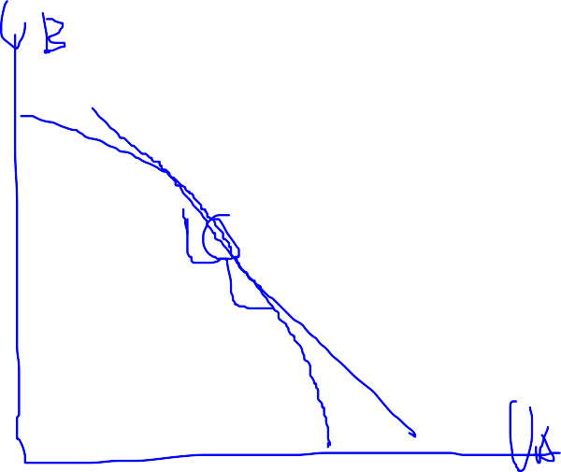
1. 功利主義 Utilitarianism
- 20세기 초 새자유주의(New Liberalism)로부터 유래
이론
공리주의의 목표 : 사회구성원의 총효용이 극대화되도록 자원배분
자원 : 재화, 용역, 권리, 자유, 정치권력
재화가 효율적으로 생산되고 배분되어야 한다
평등한 분배는 아니더라도 형평성의 기준에 따라 분배되어야 한다

Slide 13
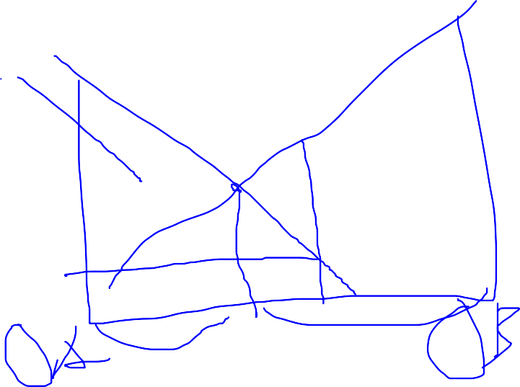
Edgeworth : 일련의 가정 하에서 모든 사람에게 소득을 완전히 균등 하게 나누어 주는 것이 총효용을 극대화할 수 있는 가장 바람직한 분 배라는 결론에 도달
사회후생은 개인들의 효용의 합
모든 사람은 동일한 효용함수를 가지며, 효용은 소득수준에만 의존
소득에서 한계효용체감의 법칙이 작용
- 사회후생함수                  
Edgeworth이론의 한계
개인들의 효용함수가 동일하지 않다.
개인들의 효용을 기수적으로 측정할 수 없다.
개인의 효용은 타인의 소득에 의해서도 영향을 받을 수 있다.
MuA
OA
OB
- 13 -
= u

Slide 14
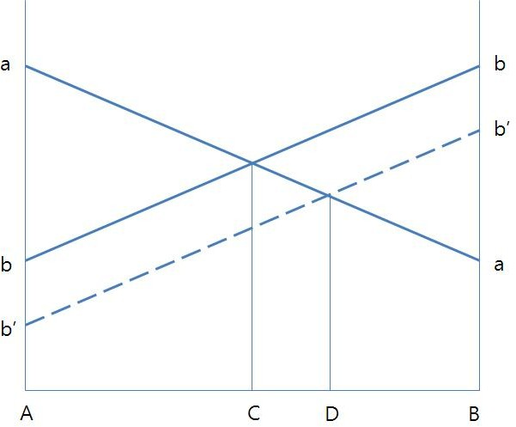
<그림 3-1> 공리주의에서 소득의 최적분배
MU (소득의 한계효용수준)
B2
E1
E2
소득수준
C(A1,B1)
D(A2,B2)
소득수준

Slide 15
2) 비판
① 불공정한 분배
총복지는 극대화되어도 사회구성원 개개인 분배는 결과적으로 불공정할 수 있다.
공리주의에 따르면 생활수준이 가장 낮은
사이에 이루어지는 소득
계층이 손해를 입게 되더
라도 총복지만 극대화된다면 그러한 불공정이 공식적으로 수용되고 정당화될 수 있다. 따라서 공리주의는 개인들 사이의 소득분배 상황 에 대해 아주 무관심하게 된다
② 개인의 자유에 대한 침해
개인의 자유로운 행위는 총효용의 극대화와 배치되는 경우가 발생
부정적인 외부효과 ⟹ 처벌 ⟹ 반자유주의

Slide 16
2. Rawls의 사회정의
사회정의(social justice)는 사회복지의 차원에서 무시될 수 없는 자연 권(natural right)으로서 각 개인들이 소유하는 신성한 권리
도덕적으로 바람직해야 한다
공정하다고 인정되어야만 유지될 수 있다
1) 원초적 상황 original position
- 아직 아무런 사회질서도 존재하지 않을 뿐만 아니라 모든 사람이 무 지의 장막(veil of ignorance)에 가려 자신의 장래가 어떻게 될지 모 르는 상태

Slide 17
- 무지의
장막과 같은 상황에서만 사람들은 사회질서의 선택과정에서
불편부당하고 공정한 태도로 임하게 된다 ⟹ 이렇게 도출된 합의가 사회계약(social contract) ⟹ 이러한 의미에서 롤즈의 정의는 공정으 로서의 정의(justice as fairness)
원초적 상황의 두 가지 역할
복잡한 사회정의의 원칙을 도출하는 문제를 합리적인 개인선택의 문 제로 단순화
사회정의와 관련된 원칙의 도출과정에 도덕적 정당성을 부여

Slide 18
2) 사회정의의 원칙 : 원초적 상태에서 채택되는 정의의 두 원칙
제1의 원칙(자유의 원칙) liberty principle
모든 사람이 다른 사람들의 자유와 양립할 수 있는 한에서 가장 광 범위한 자유에 대해 동등한 권리를 가져야 한다.
제2의 원칙(차등의 원칙) difference principle
사회적ㆍ경제적 불평등은 다음의 두 조건을 충족시킬 수 있을 때에 만 그 정당성을 인정받을 수 있다.
▸그 불평등이 모든 사람에게 이득이 되는 것을 기대할 수 있어야 한 다.
▸모든 사람에게 그 기회가 개방된 직위 및 직책과 결부되어서만 불 평등이 존재해야 한다.

Slide 19

결과적으로 개인들 상호간 사회적 및 경제적 불평등을 초래할 수 있 음에도 불구하고 사회의 가장 약자들에게 최상의 혜택이 돌아갈 수 있도록 하고, 동시에 기회의 평등을 통하여 신분의 이동이 보장될 경 우 받아들일 수 있다.
차등의 원칙으로부터 최소극대의 원칙(maxmin rule)을 도출 : 사회 의 가장 못사는 사람들에게 가장 큰 이득이 돌아갈 수 있도록 사회 의 기본구조를 설계
우선의 원칙(priority principle)
두 가지 원칙이 현실에서 충돌하는 경우 첫 번째 원칙이 두 번째 원 칙에 절대적으로 우선하여 적용되어야 한다
만약 빈곤층에게 경제적 이익이 된다고 할지라도 이것으로 자신들의 자유가 제한을 받는다면 그것은 정당화될 수 없다

Slide 20
3) Rawls와 공리주의
공리주의에 반대 : 공리주의는 총후생을 극대화하기 위해 불공정을 수 용할 수 있다는 점에서 불공평(unjust)한 사회이론이다
어떤 정책이 다른 사람의 생활수준을 악화시키지 않고 한 개인(부자) 의 생활수준을 개선했다고 하자(파레토개선(Pareto improvement)
공리주의의 입장에서는 총효용이 증가하였으므로 이 정책을 찬성
롤즈의 경우 차등원칙에 입각해서 반대
따라서 파레토가 주장하는 효율성의 의미는 롤즈의 입장에서 항상 효율적인 의미가 되지 못한다

Slide 21
4) 롤즈의 이론에 대한 비판
무지의 장막뒤에서
협상가들이 사회정의의 원칙들을 결정할 수 있는
능력이 없다.
- 협상가들이 가진 모든 문화적 지식을 제거하여 그들을 무지의 장막 뒤에 고정시킬 수 없게 된다면 결국 협상가들은 그들의 문화와 결합 된 사회정의의 원칙들을 도출(Miller, 1976)
제1원칙에 대한 비판
롤즈가 열거하는 자유가 너무 협소하다
롤즈가 정의한 자유에 내재된 목표의 다양성이 일부 계층의 편견을 반영시킬 수 있다.
어떤 집단(인종주의자)의 자유에 대한 문제가 미해결 상태에 있다

Slide 22
제2의 원칙에 대한 비판
- Arrow(1973)와 Letwin(1983)은 매우 제한된 대화원칙이 최적의 결과를 가져다 줄 수 있다
조건하에서만 최소극
우선의 원칙에 대한 비판
- 경우에 따라서 가난한 사람이 보다 큰 사회적ㆍ경제적 이익을 위해 스스로 자유를 희생하는 것은 당연한 일이다(Barry, 1973)

Slide 23
Miller(1976)의 사회정의
사회정의의 세 가지 구성요소
▸권리(right) : 정치적 자유과 법 앞에서의 평등
▸보상(deserts) : 개개인의 행위와 그 가치를 인정
▸필요(needs) : 인간으로서의 삶의 여정을 위한 전제조건의 충족
권리와 보상, 권리와 필요는 상호 양립 가능하지만, 보상과 필요 사 이에는 논리적 충돌이 발생(예, 건강하고 가난한 사람이 아픈 경우)
- 사회정의의 개념은 사회형태에 결정적으로 의존
▸순수한 시장경제에서는 권리와 보상이, 집단주의에서는 요가 사회정의의 핵심적인 요소로 작용
권리와 필

Slide 24
밀러의 비판 : 롤즈의 이론은 사회정의에 대한 일반이론이 될 수 없다
차등의 원칙은 사회적 합의에 따라야 한다.
일반적으로 서로 다른 사회에서 도출되는 정의의 개념은 개별 요소 들의 우선순위에 따라 상당히 달라지기 때문에 사회정의는 상충하는 여러 요소를 고려해야 한다
롤즈가 설정한 협상가들은 현대 자본주의사회에 속한 사람들이 보유 한 가치관과 신념을 가지게 될 확률이 높으므로 그들이 사회적 합의 의 과정을 통해 도출한 사회정의의 개념이 자신들이 속한 사회를 지 배하는 개념에 근접할 것이다

Slide 25
제4절 집단주의자들의 견해 : 집단주의의 핵심적 목표는 평등이다
1. 사회민주주의
사회주의자의 목표
사회주의자의 핵심목표는 평등, 자유, 형제애
기회의 평등은 결과적으로 불평등을 존속시킬 수 있기 때문에 완전한 결과의 평등이 아닐지라도 적극적인 평등화의 수단이 요구
빈곤이 없고 부와 권력의 실질적인 불평등이 없는 상태에서만 가능한 선택의 자유, 법적ㆍ정치적 자유로부터 경제적 안정까지 포함하는 자 유
형제애(fraternity)는 경쟁과 이기심보다는 협력과 이타심을 의미

Slide 26
2) 자유시장에 대한 사회주의자의 비판
개인의 이익추구가 자동적으로 사회의 이익으로 이어지지 않는다
* 구성의 오류(fallacy of composition)
시장을 비민주적 분배기구로 간주: 중요한 의사결정은 소수의 엘리트 가 독점적으로 행사하고 다수의 일반국민은 소위 시장의 힘이라는 자 의적인 분배구조의 결정을 수용
시장은 불공정한 분배기구이다
자유시장은 자기규제가 없기 때문에 완전고용을 유지할 수 없다
시장은 불평등은 말할 것도 없고 빈곤도 퇴치 못한다

Slide 27
3) 사회민주주의
현대 국가는 전통적 영역에서는 물론 경제생활의 영역에서도 커다란 역할을 수행, 대다수 기업들의 경우 소유와 경영이 분리
정부가 재화, 소득 및 권력의 분배에 적극적으로 개입함으로써 사회주 의자의 목표와 조화를 이룰 수 있다
최근 사회민주주의는 효율성 목표와 형평성 목표가 상호 충돌하는 문 제에 대한 해결책으로서 점차 자유주의 정책에 상대적 우선순위를 두 는 것으로 평가

Slide 28
2. 마르크스주의자
1) 생산양식
- 생산양식(mode 결정한다
of production)이 그 사회의 경제ㆍ정치ㆍ사회제도를
2) 노동착취
자본주의 생산양식하에서 대부분의 노동자는 저축 또는 생산수단을 소유하지 못하므로 자신의 노동력을 판매하도록 강요당하게 된다
이러한 강제적 상황하에서 자본가는 노동자로부터 잉여가치(노동자가 생산한 생산물의 가치와 임금의 차이)를 착취한다

Slide 29
3) 자본주의 사회에서 정부의 역할
- 근본주의자 vs. 상대적 자율성론자
4) 마르크스주의 국가
자유를 실질적인 평등과 경제적 보장을 포괄하는 개념으로 사용
마르크스주의자의 목표는 평등이 아니라 필요를 해결하는 것이다
생산의 국유화를 강조

Slide 30
제5절 국가의 역할에 대한 함의
1. 이론적인 문제
1) 진보주의에 대한 비판
- 자유주의자 : 최소한의 생존권 이상으로 경제적 안정이 보장될 경우
경도
효율성이 감소되고, 자연권의 박탈(Nozick)과 점차 전체주의로 (Hayek) ⟹ 자유우선의 원칙에 의해 자유를 보호
집단주의 : 롤즈의 자유원칙은 정치적 자유에 따라 나타나는 경제적 불평등의 효과를 과소평가
마르크스주의 : 계급갈등을 제대로 설명하지 못하고 있다

Slide 31
2) 자유주의에 대한 비판
진보주의자 : 시장 자체에 대해서는 반대하지 않지만, 자유주의자들이 자유시장을 지나치게 강조한다
시장을 승자와 패자가 게임을 하는 곳으로 보는 Hayek(1976)의 견해 는 복싱에서 체급별 구분없이 이루어지는 규칙이 없는 게임에 비유
집단주의 : 자유주의자들의 정의의 개념이 너무 협소하다
▸집단주의는 평등과 경제적 안정을 자유와 분리할 수 없는 개념으로 간주

Slide 32
3) 집단주의에 대한 비판
자연권적 자유주의 : 자원을 동등하게 또는 필요에 따라 재분배하려는 집단주의의 시도가 개인의 자유를 침해
경험적 자유주의 와 진보주의 : 필요의 충족을 가장 중요한 목표로 간 주하는 것을 비판

Slide 33
2. 정책적 함의
사적 소유권
자연권적 자유주의 : 사적 소유권에 신성한 의미 부여
마르크스주의 : 자원의 공적 소유권을 강조
진보주의자 : 사적 소유권과 공적 소유권의 실용적 혼합을 주장
사회민주주의 : 공적 소유권을 보다 중시
2) 조세
자연권적 자유주의자 : 조세는 개인이 정부를 위해 강제로 일하는 것
경험적 자유주의자 : 공공재의 공급과 빈곤구제를 위한 조세의 필요성 을 어느 정도 수요
집단주의자 : 특정한 사회목적을 위한 조세는 전적으로 합법적
진보주의자 : 조세를 정책목표를 달성하기 위한 하나의 적절한 수단

Slide 34
3) 재분배
마르크스주의 : 필요에 따라 집단적으로 배분
자연권적 자유주의 : 개인이 생산한 자원에 대한 배타적 권리 중시
경험적 자유주의 : 재분배를 전적으로 거부하지 않는다
4) 공공생산
자유주의 : 법과 질서의 유지에 필요하고, 시장기능에 의해 공급될 수 없는 제한적인 공공재를 국가가 직접 공급하는 것은 인정
마르크스주의 : 모든 기본적인 재화와 용역을 구가가 생산하여 개인의 필요에 따라 분배
진보주의자 : 공공생산 대 시장생산의 문제와 분배의 문제는 효율성과 실용성의 관점에서 판단할 사안

Slide 35
3. 복지국가에 대한 입장
자유주의
자연권적 자유주의 : 어떠한 복지국가도 개인의 자유를 침해하고 비논 리적으로 평등을 추구하므로 일종의 저주(anathema)로 간주
경험적 자유주의
▸적극적인 소득재분배를 목표로 하는 제도적 복지국가(institutional welfare state)와 잔여적 복지국가(residual welfare state)로 구분
▸제도적 복지국가는 모든 자유주의자들이 강력히 반대
▸잔여적 복지국가 선호

Slide 36
2) 진보주의와 사회민주주의 : 명백하게 복지국가를 지향
Beveridge(1944) : 다섯 가지의 거대한 사회악(빈곤, 질병, 무지, 불 결, 나태)을 예방하기 위해 국가의 힘은 불가피
Robson(1976) : "진보주의는 ...해방(emancipation)을 추구하며, 역사 적으로 자유를 위해 투쟁한 사회적 전통의 계승자이다. 그들은 인류의 발전을 저해하는 정부와 법률 또는 사회체제에 대항하여 극렬하게 투 쟁해 왔다. ... 그리고 사회주의자는 사회연대 그리고 약자를 위한 강 자들의 책임과 의무를 적극적으로 지지하고 있다. ...이러한 분석의 기 반위에 진보주의와 사회주의의 아이디어는 충돌하기보다는 오히려 보 완적인 것으로 보인다.“

Slide 37
3) 마르크스주의
- 복지국가는 단지 자본가가 사용하는 억압의 도구인가? 아니면 노동자
계급의 | 압력에 | 의해 점진적으로 탄생한 제도인가?
- 전자의 | 견해 : | 복지국가는 기껏해야 지배계급에 의해서 제공되는 일종 의 부적절한 보상금에 불과
- 후자의 | 견해 : | 복지국가는 공히 노동자계급과 자본가계급의 이익에 기 여하는 제도

Slide 38
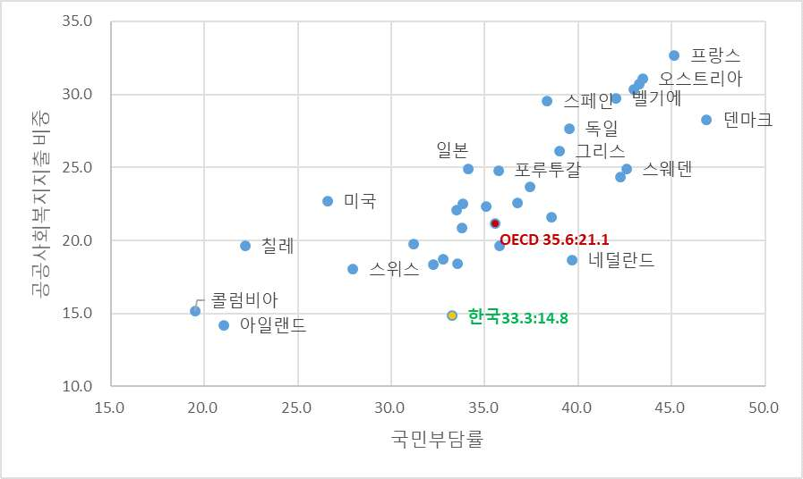
<그림 1> 총조세부담률과 공공사회복지지출(2022년)
(단위: GDP 대비 %)
주: 2022년 국민부담률(32개 국가), 공공사회복지지출(24개 국가) 평균임. 자료: OECD Data Explorer에서 2024.5.26. 추출.

Slide 39
<표 1> 조세 및 공적 이전소득의 재분배 효과
 | 시장소득 지니계수 (a) | 처분가능소득 지니계수 (b) | 불평등개선효과 (a-b)/a
한국(2021년) | 0.405 | 0.333 | 17.8
한국(2020년) | 0.405 | 0.331 | 18.3
OECD(2020년) | 0.469 | 0.323 | 31.1
북유럽형 | 0.458 | 0.268 | 41.5
서유럽형 | 0.489 | 0.281 | 42.5
남유럽형 | 0.519 | 0.327 | 37.0
영미형 | 0.478 | 0.322 | 32.6
주 1: 시장소득=근로소득+사업소득+재산소득+사적이전소득-사적이전지출.
2: 공적 이전소득은 공적연금, 기초연금, 양육수당, 장애수당, 기초생활보장지원금, 근로장려금, 자녀장려금 등 정부의 사회수혜금.
3: 처분가능소득=시장소득-세금+공적 이전소득
자료: OECD Income distribution database. 통계청, 「가계·금융복지조사」를 이용하여 산출.

Slide 40
